Slide 1
Презентация по теме:
«Стихи о природе»
Выполнил: ученик 8б класса
Лебедев Данил

Slide 2
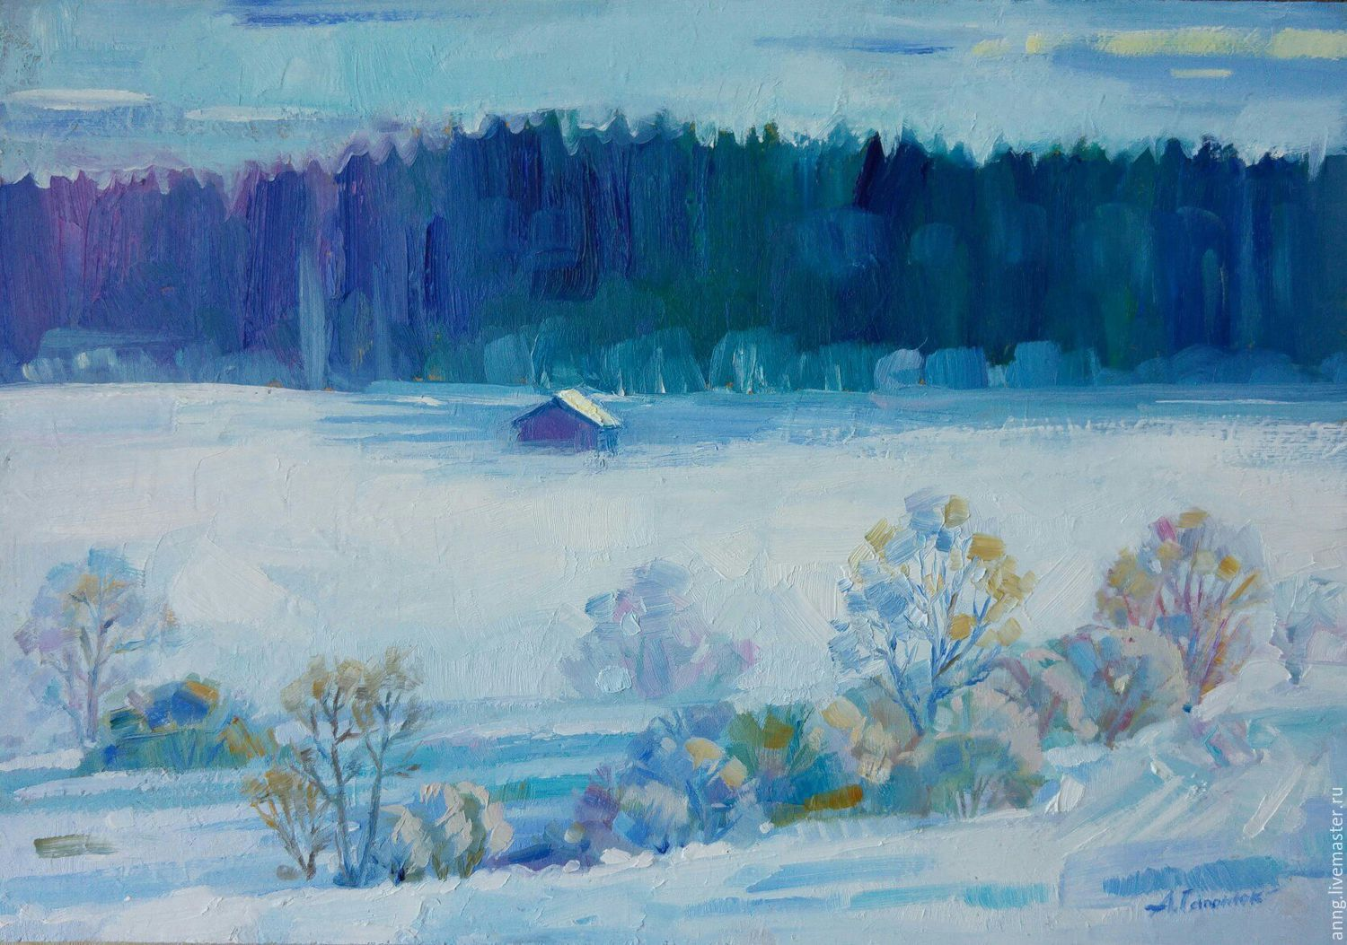
Иван Суриков
Белый снег, пушистый В воздухе кружится И на землю тихо Падает, ложится.
И под утро снегом Поле забелело, Точно пеленою Всё его одело.

Slide 3
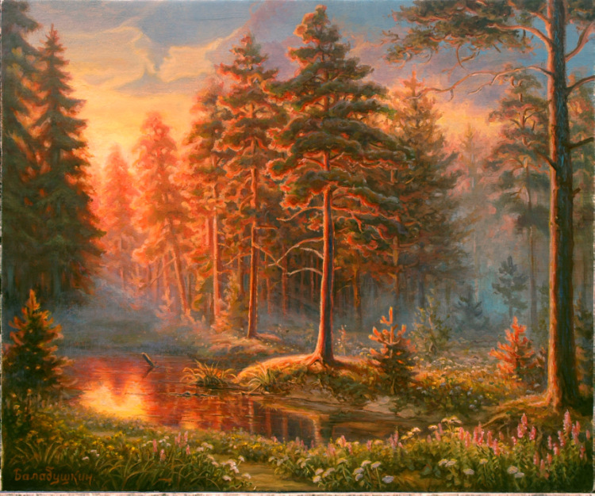
Афанасий Фет
Еще светло перед окном, В разрывы облак солнце блещет, И воробей своим крылом, В песке купаяся, трепещет.
А уж от неба до земли, Качаясь, движется завеса, И будто в золотой пыли Стоит за ней опушка леса

Slide 4
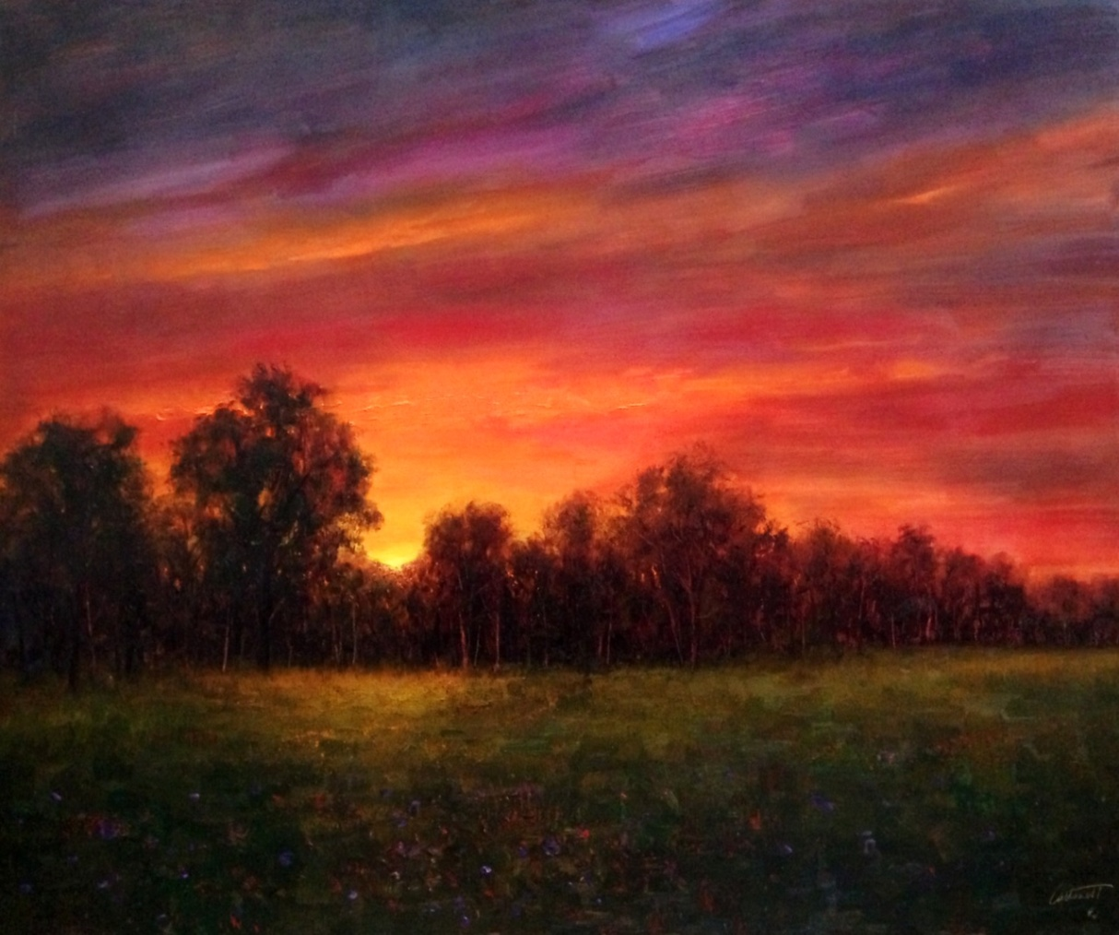
Владимир Соловьев
В час безмолвного заката Об ушедших вспомни ты,— Не погибло без возврата, Что с любовью пережито.
Пусть синеющим туманом Ночь на землю наступает — Не страшна ночная тьма нам: Сердце день грядущий знает.

Slide 5
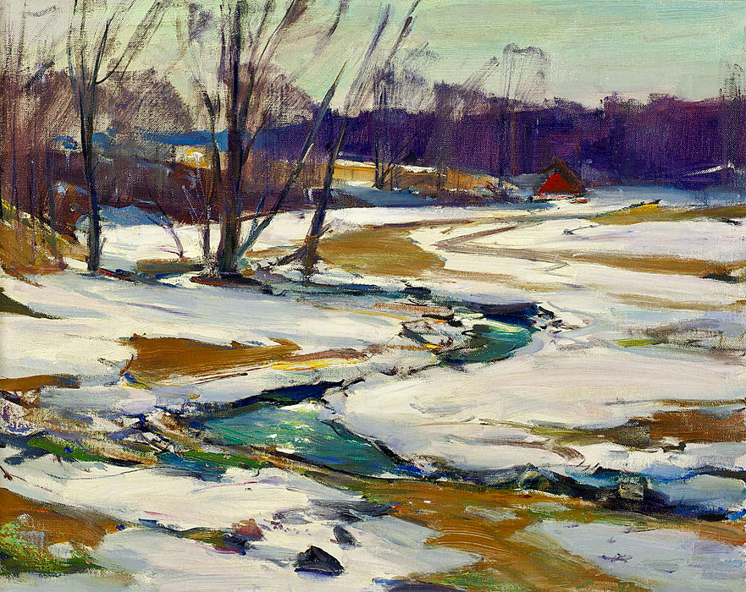
Константин Романов
Еще и марта нет, а снег Уж тает, обнажая землю. Я вешних вод веселый бег Опять, обрадованный, внемлю.
Струи взломали хрупкий лед, Грачи обратно прилетели… Пройдет еще две-три недели — И мир воскреснет, зацветет.

Slide 6
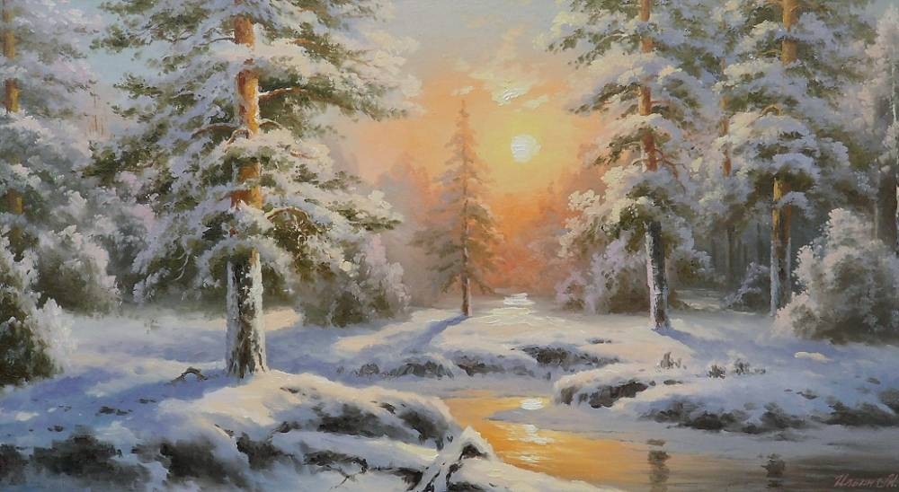
Михаил Лермонтов
Как солнце зимнее прекрасно, Когда, бродя меж серых туч, На белые снега напрасно Оно кидает слабый луч!
Так, точно дева молодая, Твой образ предо мной блестит; Но взор твой, счастье обещая, Мою ли душу оживит?

Slide 7
Спасибо за внимание

